Slide 1
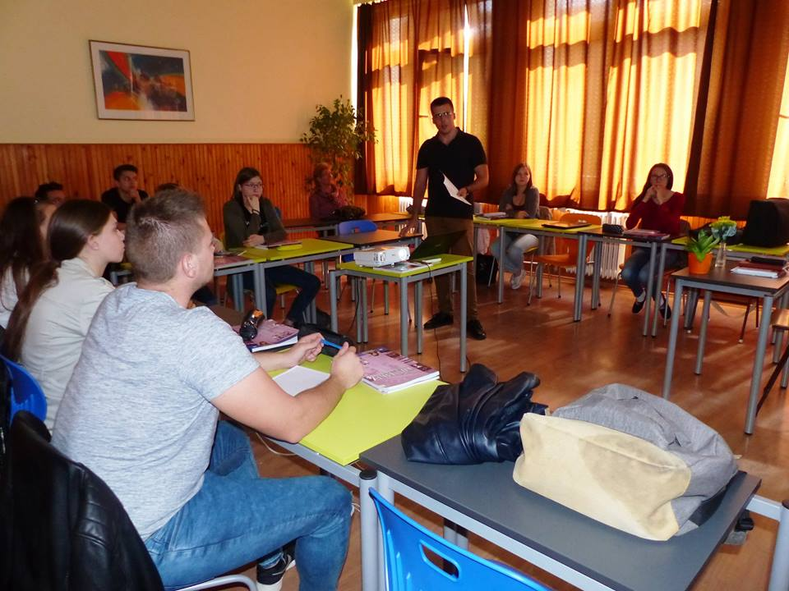
Faktválasztás
Tájékoztató
értekezlet
2018.
április 10.

Slide 2
Folyamatosan változó jogszabályi háttér
2011. évi CCIV. évi törvény A nemzeti felsőoktatásról
423/2012. (XII. 29.) Korm. rendelet a felsőoktatási felvételi eljárásról
100/1997. (VI. 13.) Korm. Rendelet az érettségi vizsga vizsgaszabályzatának kiadásáról
Pedagógiai Program
Házirend

Slide 3
A döntést a felsőoktatás felől közelítsük!
Döntést befolyásoló objektív tényezők:
Felsőoktatási intézmények kapacitása
Felvételi ponthatárok
Képzési költségek
Szigorodó egyetemi követelmények
2020-tól csak nyelvvizsgával és 1 emelt érettségivel lehet az alapszakokra bejutni
Alkalmassági, gyakorlati vizsgák
(Visszatér az egyetemi saját szóbeli?)
Tanév | Minimum ponthatárok
2014/15 | 280
2016/17 | 300 helyett: 280

Slide 4
A döntés pénz kérdése is: államilag támogatott és költségtérítéses képzési formák
Az állami ösztöndíjjal támogatott hallgató köteles:
meghatározott időn belül, de legfeljebb a képzési idő másfélszeresén belül megszerezni az oklevelet,
az oklevél megszerzését követő húsz éven belül az általa állami ösztöndíjjal folytatott tanulmányok ideje egyszeresének megfelelő időtartamban Magyarországon dolgozni,
ezek hiányában a magyar államnak visszafizetni az állami ösztöndíj kamatokkal megnövelt egészét.
Nyilatkozattételi kötelezettség !
A finanszírozási forma félévente változhat!

Slide 6
Költségtérítés nagyságrendje félévenként
Képzés | Központi ponthatár (állami ösztöndíjas képzés) | Önköltség (a legolcsóbb és a legdrágább képzés)
alkalmazott közgazdaságtan Orvos | 465 380 | 185 000-250 000 Ft/félév 1.350 000 Ft/félév
andragógia | 430 | 170 000-234 000 Ft/félév
emberi erőforrások | 443 | 160 000-249 000 Ft/félév
gazdálkodási és menedzsment (magyar nyelven) | 455 | 160 000-350 000 Ft/félév
gazdaság- és pénzügy-matematikai elemzés (magyar nyelven) | 465 | 245 000 Ft/félév
igazságügyi igazgatási | 424 | 170 000-195 000 Ft/félév
Jogász Gyógyszerész | 460 385 | 220 000-300 000 Ft/félév 800 000 Ft/félév
kereskedelem és marketing | 449 | 170 000-350 000 Ft/félév

Slide 8
Központi ponthatár 41 szakon!
gazdaság- és pénzügy-matematikai elemzés 465
gyógypedagógia 350
gyógyszerészeti 385
humánkineziológia 370
igazságügyi igazgatási 424
jogász 460
kereskedelem és marketing 428 (449)
kommunikáció- és médiatudomány 455
közszolgálati 440
nemzetközi tanulmányok 465
alkalmazott közgazdaságtan:428
állatorvosi 400
általános orvosi 380
andragógia 430
anglisztika 320 (310)
emberi erőforrások 443
építészmérnöki 330
erdőmérnöki 300
fogorvosi 390
gazdálkodási és menedzsment 428 (440)

Slide 9
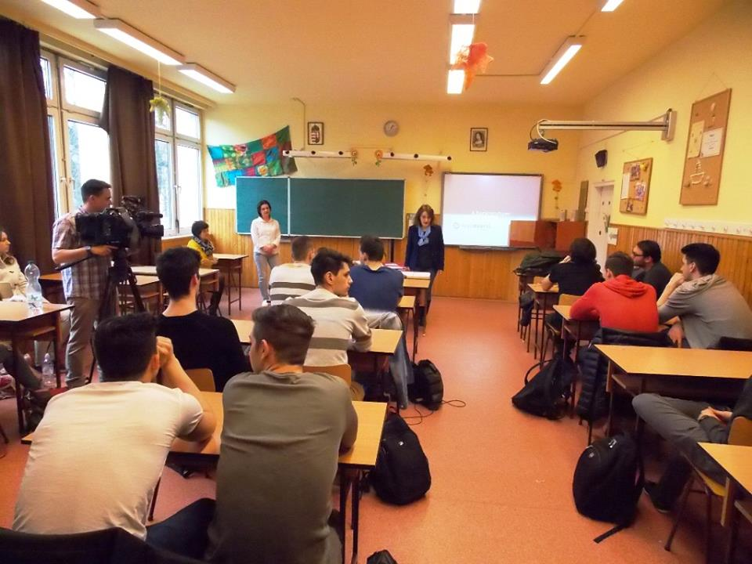
Egyéb szakokon ponthúzás
Kapacitáshúzó
algoritmus
Július vége
Augusztus:
Pótfelvételi eljárás

Slide 12
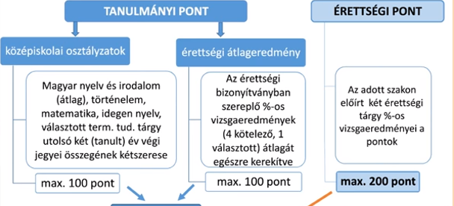
2020
A tanulmányi és érettségi pontok számítása marad
Az érettségi pontok kétszerezésének a lehetősége is marad

Slide 13
Többletpontok változása
19. § (1)⁸⁸ Amennyiben a jelentkező érettségi pontjait az emelt szinten teljesített vizsga alapján számítják, a jelentkező az emelt szinten teljesített legalább 45 százalékos eredményű második érettségi vizsgáért érettségi többletpontra jogosult.
20. § (1)⁹⁰ A jelentkező a felvételi követelményen felül teljesített, államilag elismert vagy azzal egyenértékű, magyartól eltérő idegen nyelvből tett nyelvvizsgáért nyelvenként
a) középfokú (B2) komplex típusú nyelvvizsga esetén 28 többletpontra vagy
b) felsőfokú (C1) komplex típusú nyelvvizsga esetén 40 többletpontra
jogosult.
Hogyan változnak a ponthatárok???
http://eduline.hu/nyelvtanulas/2018/4/3/felveteli_kotelezo_nyelvvizsga_Palkovics_CRUVN5
(http://njt.hu/cgi_bin/njt_doc.cgi?docid=158003.351973

Slide 14
(A magyar oktatás indikátorai)

Slide 16
Emelt szintű- vagy középszintű érettségi?

Slide 17
Az érettségi vizsga értékelése : a százalék a fontosabb!!
Középszint | osztályzat | Emelt szint
80-100% | 5 | 60-100%
60-79% | 4 | 47-59%
40-59% | 3 | 33-46%
25-39% | 2 | 25-32%
0-24% | 1 | 0-24%
- mindkét szinten tantárgyanként történik
- a vizsgaeredményt %-ban fejezik ki
- minden vizsgarészen minimum 12% teljesítendő
Az elégséges (2) alsó határa az elérhető teljes pontszám 25%-a.

Slide 18
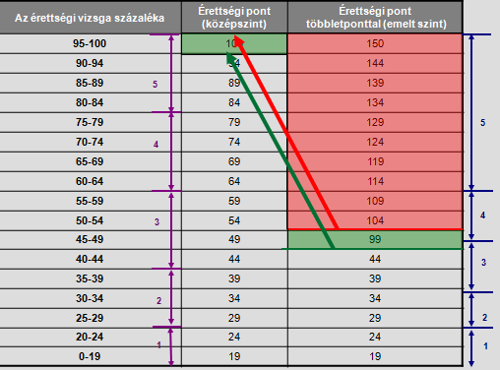

Slide 19
Belső szabályaink
Két emelt szintű képzést lehet választani (kiv.E)
Egy választása kötelező!
Minden tárgyból többlet órát jelent:
-11. évfolyamon 2 óra (kémia,biológia 3)
12. évfolyamon 3 óra (társadalomismeret 2, kémia 4)
Matematikából nagy faktot szervezünk
10 fő alatt csoport nem indítható!

Slide 20
A, B,C, D osztályok

Slide 21
E osztály

Slide 22
Emelt vagy közép szintű felkészítés?
Emelt:
IGEN, ha az egyetem előírja
IGEN, ha a 41 kurrens szak egyike a cél
IGEN, ha a pályairányt meghatározó tantárgyból megalapozottabb tudást szeretne;
IGEN, ha nemcsak bejutni szeretne az egyetemre, hanem benn is maradni
IGEN...
csak akkor, ha valóban tanulni szeretne.
Az emelt szintű érettséginek nem feltétele az emelt képzés!

Slide 23
Előzetes felmérés

Slide 24
A társodalomismeretről
Kinek ajánljuk?
Az érettségi pontok optimalizálása

Slide 25
Fontos tudnivalók
A számonkérés, mulasztás szempontjából a felvett fakt kötelezőnek minősül!
A jelentkezés két évre szól!
Módosítási, leadási lehetőség csak 2018. október 31-ig van.

Slide 26
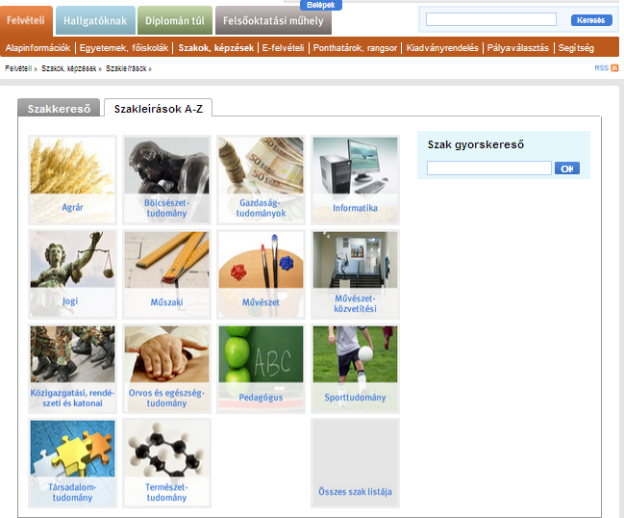
Döntési lépések
1. Szakirány választása:

Slide 27
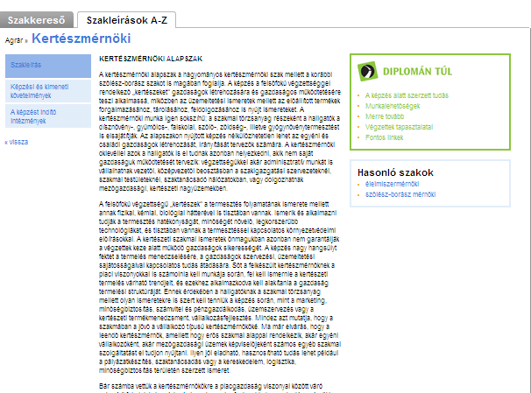
2. Szakleírások tanulmányozása

Slide 28
3.Érettségi tárgyak választása: egy vagy két emelt ?

Slide 29
4. lépés
Az emelt szintű tantárgy kiválasztása
Két tárgy választása komolyabb megfontolást igényel
Május 10. -jelentkezési lapok beadása

Slide 30
Hasznos linkek
www.felvi.hu
Minden ami felsőoktatás: szakleírások, felvételi fórumok, rangsorok, felvételi segítség
www.fisz.hu
Felvételi információs szolgálat, hírek és felkészítés
http://bkf.hu/tovabbtanulasikisokos/
Letölthető segítség: tippek, trükkök és tanácsok felvételizni készülőknek

Slide 31
Legfontosabb tájékozódási lehetőség

Slide 32
Educatio kiállítás 2019. január
Két nyílt nap egyetemek látogatására
Educatio szombati napon is látogatható

Slide 35
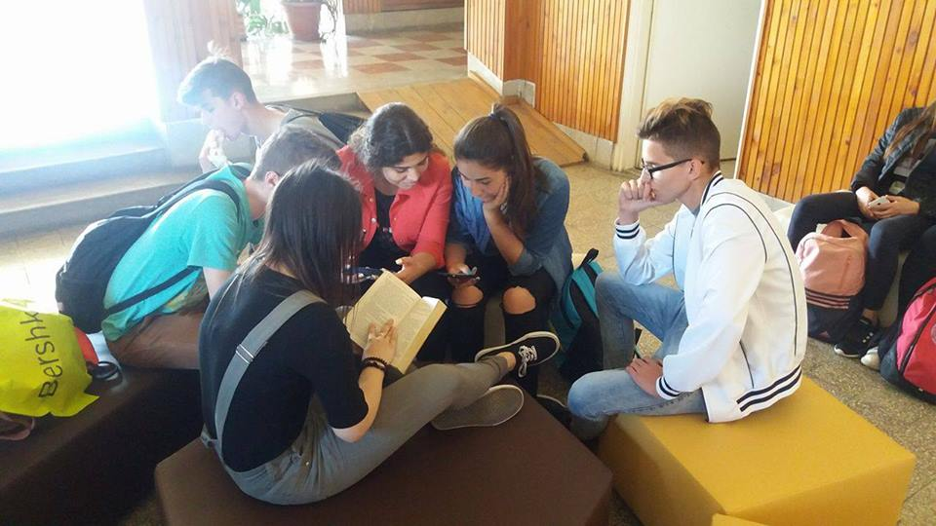
Megfontolt és sikeres döntést kívánunk!

